Slide 1

Introducción a CSS
Programando con estilo

Slide 2

Qué es CSS? Para qué sirve?

Slide 3

¿Qué es CSS?
CSS (Cascading Style Sheets) es un lenguaje de hojas de estilo utilizado para describir la presentación y el aspecto visual de un documento HTML.
Sirve para controlar el diseño, la apariencia y el formato de los elementos en una página web.

Slide 4

Con CSS vamos a escribir una serie de “reglas” que modifican los estilos de las etiquetas en un HTML

Slide 5
Esas reglas, mediante selectores, nos van a permitir modificar la estética del documento HTML.

Slide 6
“Párrafo, quiero que seas azul.”
Esto es una regla CSS

Slide 7
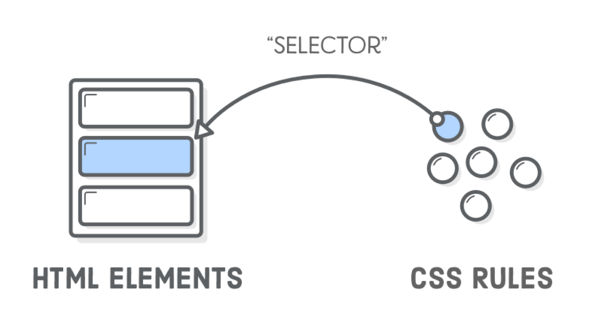

Slide 8
Estas reglas pueden reutilizarse y aplicarse a muchas etiquetas.

Slide 9
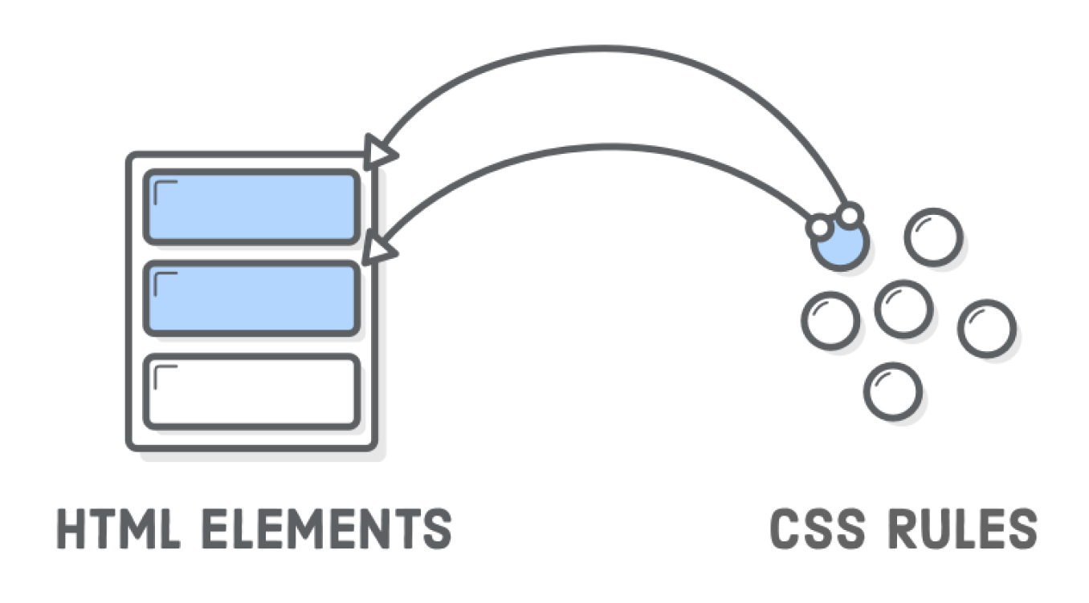
Tenemos una regla que modifica a VARIOS elementos HTML

Slide 10
“Párrafos, quiero que sean azules.”
Esto es una regla que afecta a varios elementos

Slide 11
Veamos cómo se estructura una regla en CSS

Slide 12
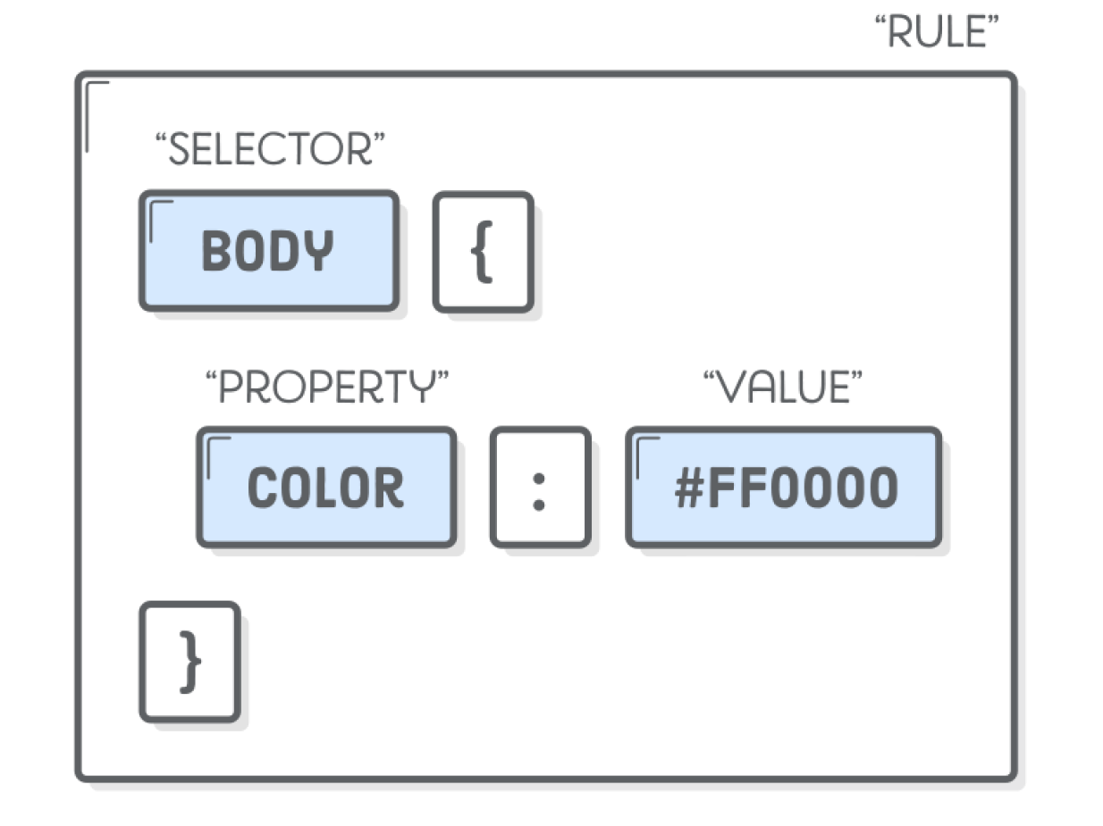

Slide 14
Reglas CSS
p {
color: blue;
}
“Párrafos, quiero que sean azules.”

Slide 15
Pero...
¿cómo insertamos CSS en HTML?
Tenemos 3 maneras

Slide 16
Haciendo un archivo .css

Slide 17
Reglas CSS
<link rel="stylesheet" href="estilos.css" />
Debemos que linkearlo
con la siguiente etiqueta

Slide 18
2. Usando la etiqueta <style>

Slide 19
Estructura básica
<!DOCTYPE html>
<html lang="es">
<head>
<meta charset="UTF-8" />
<title>Título de la página</title>
<style>
p {
color: blue;
}
</style>
</head>
</html>

Slide 20
3. Usando el atributo style

Slide 21
Estructura básica
<p style=”color: blue”>
Soy un párrafo azul :D
</p>

Slide 22
Para todas las entregas/trabajos
vamos a crear un archivo CSS

Slide 23
Por qué?

Slide 24
Es la opción más óptima y escalable en el largo plazo

Slide 25
Nuevas propiedades CSS

Slide 26
Color
Aplica color a la tipografía usando...

Slide 27
Reglas CSS
Colores por default
https://www.w3schools.com/cssref/css_colors.asp
p {
color: blue;
}

Slide 28
Reglas CSS
Colores HEX
https://www.w3schools.com/css/css_colors_hex.asp
p {
color: #4b7863;
}

Slide 29
Reglas CSS
Colores RGB
https://www.w3schools.com/css/css_colors_rgb.asp
p {
color: rgb(40, 82, 32);
}

Slide 30
background-color
Aplica un color al fondo del elemento

Slide 31
Reglas CSS
Podemos usar colores, HEX y RGB
https://www.w3schools.com/css/css_background.asp
p {
background-color: blue;
}

Slide 32
text-align
Alinea texto

Slide 33
Reglas CSS
text-align
https://www.w3schools.com/cssref/pr_text_text-align.ASP
left | right | center | justify
h2 {
text-align: center;
}

Slide 34
font-size
Modifica el tamaño de la tipografía

Slide 35
Reglas CSS
Usando píxeles
https://www.w3schools.com/css/css_font_size.asp
h2 {
font-size: 24px;
}

Slide 36
font-family
Modifica la familia tipográfica

Slide 37
Reglas CSS
Le pasamos una tipografía
https://www.w3schools.com/cssref/pr_font_font-family.asp
h2 {
font-family: Arial;
}

Slide 38
¿Qué pasa si la tipografía
no está en la PC del usuario?

Slide 39
Reglas CSS
Si no está…
Si no está…
h2 {
font-family: Arial, Helvetica, sans-serif;
}
Podemos pasarle un listado de tipografías a utilizar SEPARADAS por coma. En caso de que no encuentre una, busca la siguiente en el listado.

Slide 40
Reglas CSS
h2 {
font-family: “Times New Roman”, Arial;
}
Si el nombre de la familia tipográfica posee espacios, se recomienda envolver el nombre en comillas simples/dobles.

Slide 41
text-decoration
Modifica la apariencia del texto

Slide 42
Reglas CSS
text-decoration
https://www.w3schools.com/cssref/pr_text_text-decoration.asp
none | line-through | underline | overline | etc..
h2 {
text-decoration: line-through;
}

Slide 43
Más selectores CSS

Slide 44
Reglas CSS
Selector de etiqueta
h2 {
text-align: center;
}

Slide 45
¿Qué pasa si queremos
modificar un elemento en específico?

Slide 46
Y si existiera una manera de identificar un elemento dentro de todo nuestro documento…?

Slide 47
Reglas CSS
Atributo id
<h1 id="principal">Título de la página</h1>

Slide 48
Reglas CSS
Atributo id
Puede utilizarse para identificar párrafos, encabezados o incluso imágenes.
No debe repetirse un mismo ID, ya que son únicos en todo el documento.
No pueden utilizar espacios, comas o caracteres especiales.
<h1 id="principal">Título</h1>

Slide 49
Reglas CSS
Esto NO es válido
<h1 id="principal">Título</h1>
<h2 id="principal">Otro título</h2>

Slide 50
Este mismo atributo podemos utilizarlo en CSS para modificar un solo elemento

Slide 51
Reglas CSS
Selector por id
<style>
#titulo {
color: blue;
}
</style>
... <h1 id="titulo">Título</h1>

Slide 52
¿Qué pasa si queremos
modificar a más de un elemento
con la misma regla?

Slide 53
Reglas CSS
h1, h2 {
color: red;
}
Para poder seleccionar más de un elemento, debemos escribir una coma (,) después de cada etiqueta

Slide 54
Reglas CSS
h1, h2, h3, h4 {
color: #424242;
font-size: 28px;
text-decoration: underline;
}

Slide 55
Clases en CSS

Slide 56
Reglas CSS
.titulo {
color: #424242;
font-size: 28px;
text-decoration: underline;
}

Slide 57
Reglas CSS
Clases en CSS
Es un atributo que, a diferencia del ID, lo podemos repetir
marcando así a una o varias etiquetas.
<h2 class="titulo">Soy un título</h2>
<h3 class="titulo">Soy un título</h3>
<h4 class="titulo">Soy un título</h4>

Slide 58


Ejercicios prácticos
Ejercicio: Agregar estilos al ejercicio que pedimos la clase pasada usando:
Ids
Clases
Selectores por etiqueta
Usando colores (los que vienen por default, RGB y hexadecimales)
Un archivo .css
NO está permitido usar la etiqueta o el atributo style.

Slide 59


